Slide 1
Игровые технологии

Slide 2
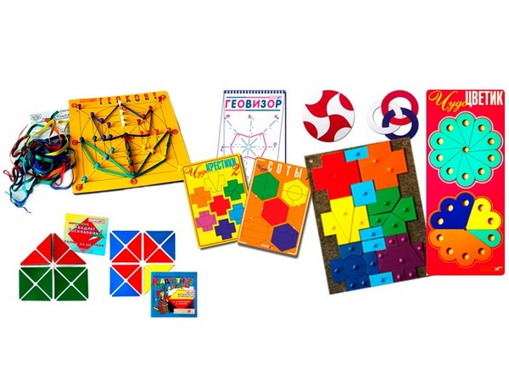

Slide 3
«Игровизор»
- это интеллектуальный тренажёр. Он представляет собой прозрачную папку, куда вкладываются листы с заданиями, дети выполняют задания фломастером на водной основе, который оставляет яркий след, но легко стирается бумажной салфеткой, что позволяет многократно использовать листы-задания.

Slide 4
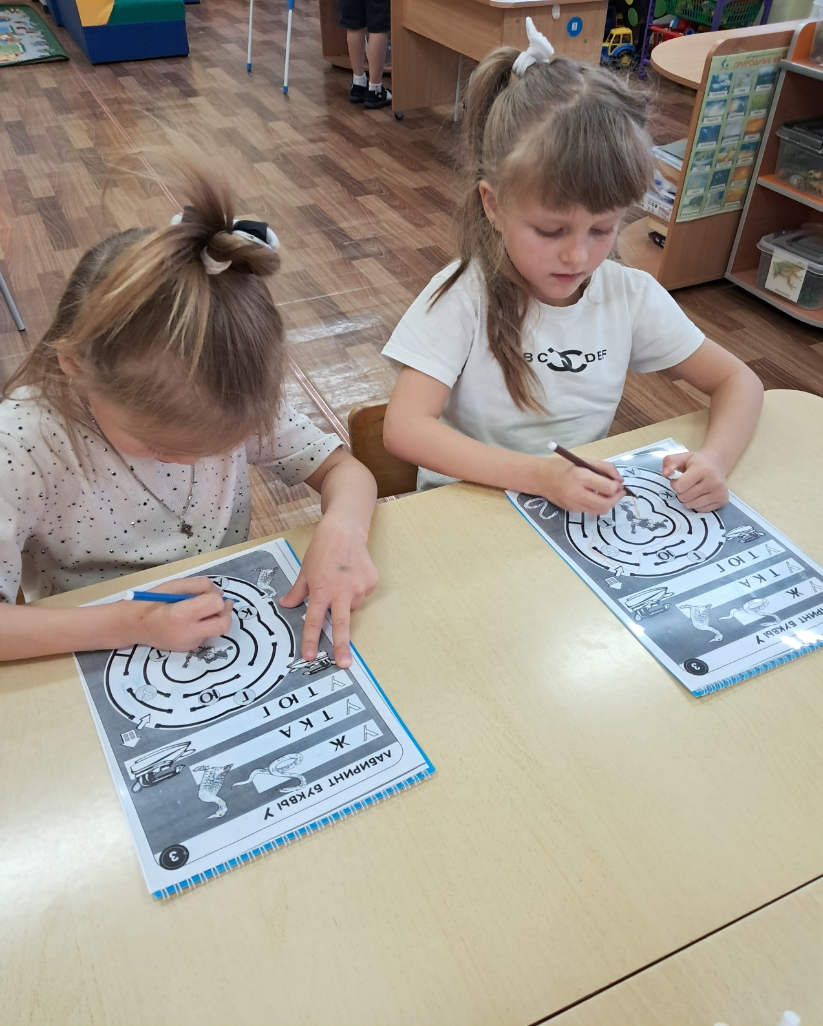

Slide 5
Квадрат Воскобовича
Развивает мелкую моторику рук, пространственное мышление, сенсорные способности, мыслительные процессы, умение конструировать, творчество.

Slide 6
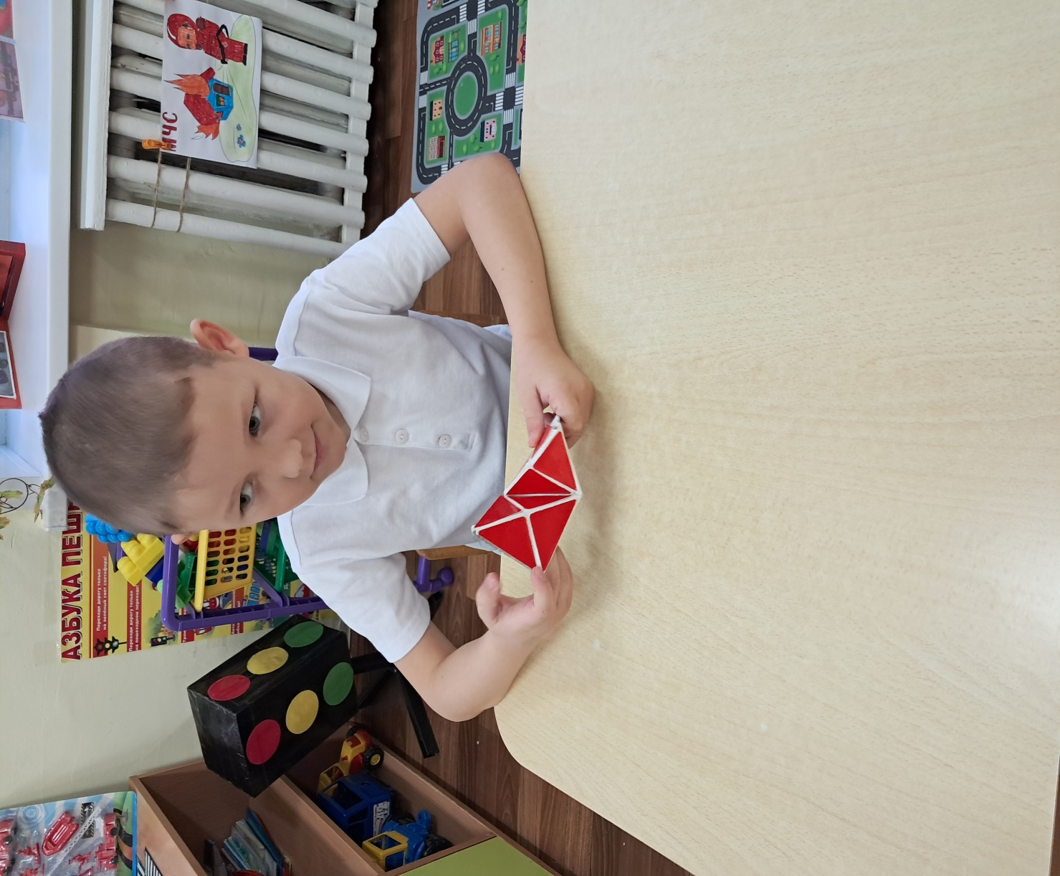

Slide 7
«Геоконт»
или «дощечка с гвоздиками». На фанерном игровом поле закреплены пластмассовые гвоздики, на которые натягиваются разноцветные резинки, и получаются контуры геометрических фигур, предметных силуэтов. Малыши создают силуэты по показу взрослого, собственному замыслу, дети старшего возраста – по схеме-образцу и словесной модели (на игровое поле «Геоконта», в отличие от подобных игр, нанесена координатная сетка).

Slide 8
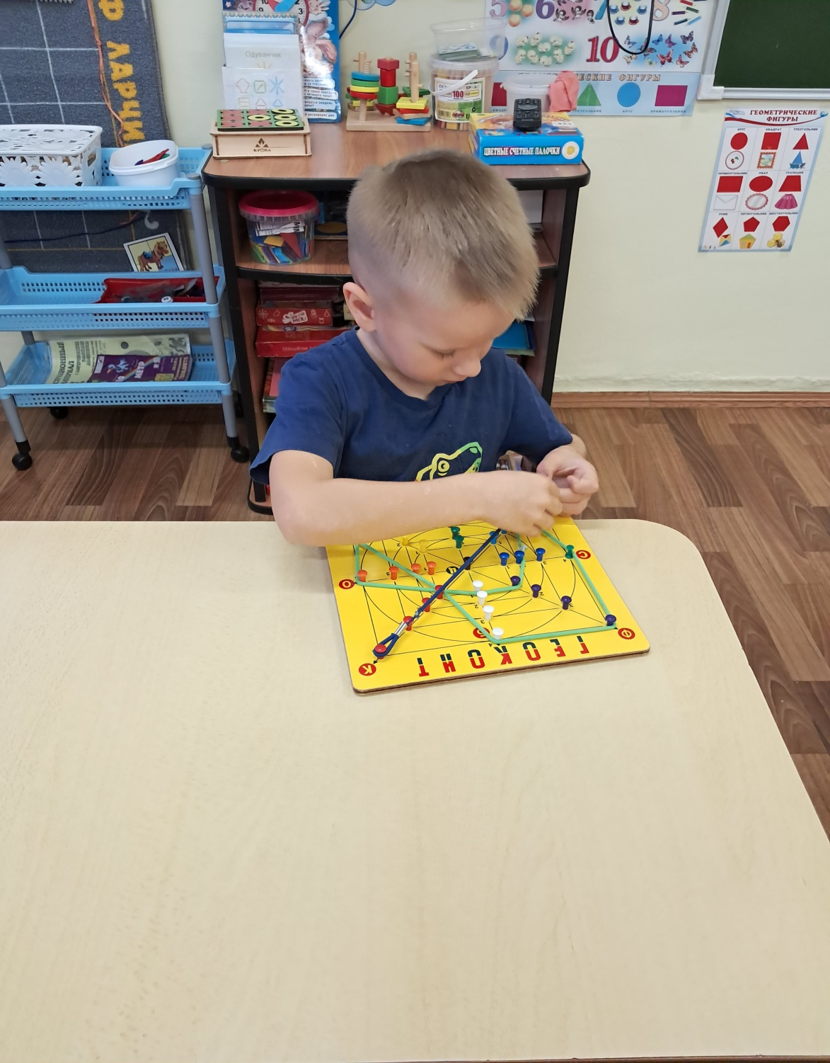

Slide 9
Коврограф Ларчик
это игровое поле из ковралина и наглядный материал.
-эффективному развитию психических процессов (внимания, памяти, воображения, мышления, речи);
- творческому развитию детей;
- развитию речи;
- социально-нравственному развитию;
- художественному воспитанию.

Slide 10
Палочки Кюизенера
Набор Кюизенера подходит воспитанникам любого возраста. Пособие предназначено для развития у дошкольников математических представлений, но оно затрагивает и другие образовательные области (развитие речи, эстетическое воспитание).

Slide 11
Блоки Дьенеша -это авторская система для раннего освоения математики детьми.
Логические блоки Дьенеша предназначены для обучения математике в игровой форме. Занятия с ними способствуют развитию памяти, внимания, воображения, речи. У ребенка появляются умения классифицировать материал, сравнивать, анализировать аналитическую информацию.

Slide 12
Спасибо за внимание!

